Slide 1
Φυσιολογία
Ανοικτά Ακαδημαϊκά Μαθήματα στο ΤΕΙ Αθήνας
Ενότητα 13: Φυσιολογία εφηβείας
Mαρία Bενετίκου, MD, MSc, DipEndo, PhD,
Ιατρός ενδοκρινολόγος, καθηγήτρια παθοφυσιολογίας – νοσολογίας, διδάκτωρ πανεπιστήμιου Αθηνών και Λονδίνου
Τμήμα Ιατρικών Εργαστηρίων
Το περιεχόμενο του μαθήματος διατίθεται με άδεια Creative Commons εκτός και αν αναφέρεται διαφορετικά | Το έργο υλοποιείται στο πλαίσιο του Επιχειρησιακού Προγράμματος «Εκπαίδευση και Δια Βίου Μάθηση» και συγχρηματοδοτείται από την Ευρωπαϊκή Ένωση (Ευρωπαϊκό Κοινωνικό Ταμείο) και από εθνικούς πόρους.

Slide 2
Προϋπόθεση της εφηβείας
Στην γένεση και ολοκλήρωση της εφηβείας ο υποθαλαμο-υποφυσιακο-γοναδικός άξονας είναι πολύ μεγάλης σημασίας.

Slide 3
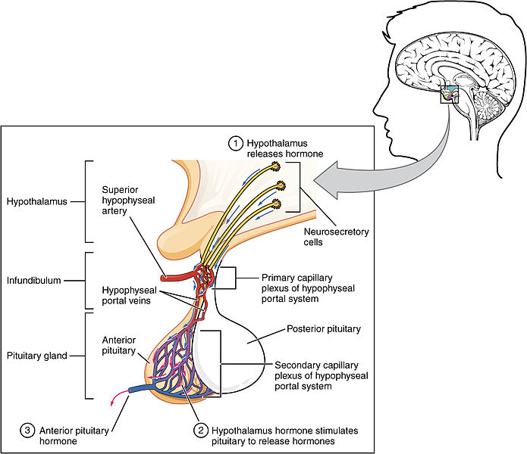
Υπόφυση και υποθάλαμος
“1808 The Anterior Pituitary Complex”, από CFCF διαθέσιμο με άδεια CC BY 3.0

Slide 4
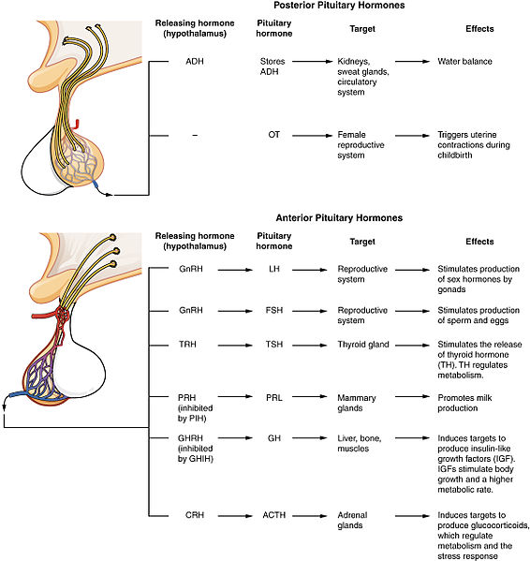
Έκκριση υποφυσιακών ορμονών
“1810 Major Pituitary Hormones”, από CFCF διαθέσιμο με άδεια CC BY 3.0

Slide 5
Ορμόνες γλυκοπρωτεΐνες 1/2
Είναι οι ορμόνες από τα βασεόφιλα κύτταρα που αποτελούν μία οικογένεια. Είναι όλες διμερή που μοιράζονται μία α-υποομάδα από 89 κοινά αμινοξέα. Η β-υποομάδα, που περιέχει 112-115 αμινoξέα, είναι διαφορετική και προσφέρει εξειδίκευση στις βιολογικές δράσεις κάθε ορμόνης, αλλά από μόνη της είναι ανενεργής. Όλες αυτές οι ορμόνες είναι γλυκοζυλιωμένες ώστε να αποδίδουν μία τελική μοριακή μάζα 32 kDa, και όλες διεγείρουν τα όργανα-στόχους τους δια μέσου 3’,5’ cAMP. Η θυρεοειδοτρόπος διεγείρει την σύνθεση και έκκριση της θυροξίνης (Τ4) από τον θυρεοειδή αδένα. Η FSH προάγει την γαμετογένεση και στα δύο φύλα και την έκκριση της οιστραδιόλης στα θήλεα, και η LH την ωορρηξία, διεγείρει δε την παραγωγή προγεστερόνης από το ωχρό σωμάτιο της ωοθήκης και την παραγωγή της τεστοστερόνης από τα κύτταρα Leydig των όρχεων.

Slide 6
Ορμόνες γλυκοπρωτεΐνες 2/2
Πρόσφατα μία νέα γλυκοπρωτεΐνη έχει απομονωθεί στην προσθία υπόφυση, η thyrostimulin, ένα διμερές από μία μοναδική α- και β-υπομονάδα. Συνδέεται στενότερα με την TSH και μπορεί να διεγείρει τους υποδοχείς της TSH. Εν τούτοις, δεν είναι τόσο δραστική όσο η TSH και δεν μπορεί να υποκαταστήσει την έλλειψη της TSH. Έτσι, η λειτουργία της ακόμη παραμένει ακόμη άγνωστος.

Slide 7
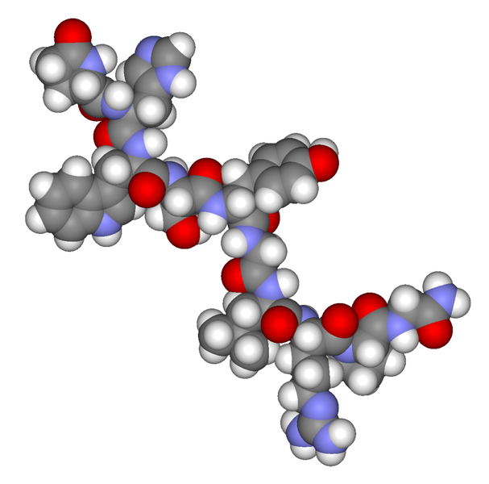
Δομή TSH, LH, FSH Γλυκοπρωτεΐνες
“Gonadotropin releasing hormone3d”, από Fvasconcellos διαθέσιμο ως κοινό κτήμα

Slide 8
Λειτουργία των γοναδοτροφινών 1/2
Η LH και η FSH δεσμεύονται στους υποδοχείς των ωοθηκών και των όρχεων και ρυθμίζουν την γοναδική λειτουργία προωθώντας την παραγωγή των στεροειδών του φύλου και την γαμετογένεση.
Στους άνδρες, η LH διεγείρει την παραγωγή της τεστοστερόνης από τα ενδιάμεσα κύτταρα των όρχεων (κύτταρα Leydig). Η ωρίμανση των σπερματοζωαρίων, όμως, χρειάζεται και την LH και την FSH. Η FSH διεγείρει την αύξηση των όρχεων και την παραγωγή μιας δεσμευτικής πρωτεΐνης των ανδρογόνων (ABP) από τα κύτταρα Sertoli, τα οποία είναι στοιχείο απαραίτητο των ορχικών σωληναρίων για την συντήρηση της ωρίμανσης των σπερματικών κυττάρων. Αυτή η δεσμευτική πρωτεΐνη των ανδρογόνων προάγει υψηλές τοπικές συγκεντρώσεις τεστοστερόνης στους όρχεις, ένα απαραίτητο παράγοντα για την ανάπτυξη της φυσιολογικής σπερματογένεσης.

Slide 9
Λειτουργία των γοναδοτροφινών 2/2
Στις γυναίκες, η LH διεγείρει την παραγωγή οιστρογόνων και προγεστερόνης από την ωοθήκη. Μία αιχμή LH (LH surge), στην μέση του μηνιαίου κύκλου, είναι υπεύθυνη για την ωορρηξία, και η συνεχιζόμενη κατόπιν έκκριση της LH διεγείρει την παραγωγή προγεστερόνης από το ωχρό σωμάτιο, ευνοώντας την μετατροπή της χοληστερόλης σε πρεγνενολόνη. Η ανάπτυξη του ωοθηκικού θυλακίου είναι εν πολλοίς υπό τον έλεγχο της FSH, και η έκκριση των οιστρογόνων από το θυλάκιο εξαρτάται και από την FSH και την LH.

Slide 10
Μέτρηση των γοναδοτροφινών 1/2
Τα φυσιολογικά επίπεδα της LH και της FSH ποικίλουν με την ηλικία του ατόμου. Είναι χαμηλά πριν από την εφηβεία και υψηλά στις μετεμηνοπαυσιακές γυναίκες.
Μία νυχτερινή αύξηση της LH στα αγόρια της κυκλικής έκκρισης της LH και της FSH στα κορίτσια σηματοδοτούν την έναρξη της εφηβείας πριν την εμφάνιση κλινικών σημείων.

Slide 11
Μέτρηση των γοναδοτροφινών 2/2
Στις γυναίκες, η LH και η FSH ποικίλουν στην διάρκεια του κύκλου. Κατά την αρχική φάση του κύκλου (follicular), η LH αυξάνει σταθερά, με την αιχμή στο μέσον του κύκλου να σηματοδοτεί την ωορρηξία. Από την άλλη, η FSH, αρχικά αυξάνεται και μετά ελαττώνεται στο τέλος της αρχικής φάσης του κύκλου (follicular)μέχρι την αιχμή του μέσου του κύκλου, που συμπίπτει με την εκκριτική αύξηση της LH. Τόσο η LH, όσο και η FSH, ελαττώνονται σταθερά μετά την ωορρηξία.
Τα επίπεδα της LH και της FSH στον άνδρα είναι παρόμοια των γυναικών της αρχικής φάσης του κύκλου (follicular). Η α-υπομονάδα, που είναι κοινή σε όλες τις υποφυσιακές γλυκοπρωτεΐνες, μπορούν να μετρηθούν και αυξάνονται μετά από χορήγηση GnRH.

Slide 12
Έκκριση γοναδοτροφινών
Η έκκριση της LH και της FSH ελέγχονται από την GnRH, η οποία διατηρεί βασική έκκριση γοναδοτροφινών, παράγει την φασική έκκριση των γοναδοτροφινών για την ωορρηξία, και ορίζει την έναρξη της εφηβείας.
Πολλοί άλλοι παράγοντες εμπλέκονται στην ρύθμιση αυτού του άξονα. Παραδείγματος χάριν, οι ακτιβίνες και οι φολλιστατίνες είναι παρακρινικοί παράγοντες οι οποίοι εξασκούν αντιθετικές δράσεις στα γοναδοτρόφα κύτταρα.
Η λεπτίνη, μία ορμόνη η οποία περιγράφηκε πρόσφατα και παράγεται στα λιποκύτταρα, εμπλέκεται στην ρύθμιση του άξονα και μπορεί να εξηγήσει την καταστολή της γοναδοτροφικής έκκρισης η οποία συνοδεύει τον περιορισμό των θερμίδων.

Slide 13
Επεισοδιακή έκκριση γοναδοτροφινών
Και στα δύο φύλα, η έκκριση της LH και της FSH είναι επεισοδιακή, με εκκριτικές αιχμές να επισυμβαίνουν κάθε ώρα και οι οποίες είναι συνυφασμένες με την επεισοδιακή έκκριση της GnRH.
Το εύρος των εκκριτικών αυτών αιχμών είναι μεγαλύτερο σε ασθενείς με πρωτοπαθή υπογοναδισμό.
Η επεισοδιακή έκκριση της GnRH είναι απαραίτητη για την διατήρηση της έκκρισης των γοναδοτροφινών
Μία συνεχής έγχυση της GnRH στις γυναίκες, προκαλεί αρχικά αρχική αύξηση της έκκρισης της FSH και της LH που ακολουθείται της από παρατεταμένη αναστολή της γοναδοτροφικής έκκρισης. Αυτό το φαινόμενο μπορεί να εξηγηθεί από την καταστολή (down regulation) των υποδοχέων της GnRH στα υποφυσιακά γοναδοκύτταρα.

Slide 14
Feedback
Τα κυκλοφορούντα στεροειδή του φύλου (sex steroids) επηρεάζουν την έκκριση της GnRH και κατά συνέπεια την έκκριση της FSH και της LH τόσο με θετικό όσο και με αρνητικό feedback.

Slide 15
Θετικό feedback 1/2
Στην διάρκεια του κύκλου, τα οιστρογόνα προσφέρουν μία θετική επίδραση στην δράση της GnRH επί της έκκρισης της LH και της FSH, και η αύξηση των οιστρογόνων στην διάρκεια της εκκριτικής φάσης του κύκλου, είναι το ερέθισμα για την εκκριτική ωορρηκτική αιχμή της LH και της FSH.
Η προγεστερόνη ελαττώνει την διάρκεια της αιχμής της LH και της FSH και αυξάνει την επίδραση των οιστρογόνων.

Slide 16
Θετικό feedback 2/2
Μετά την εκκριτική αιχμή του μέσου του κύκλου, το δημιουργούμενο ωάριο εγκαταλείπει την ωοθήκη. Η ωορρηξία επισυμβαίνει περίπου 10-12 ώρες μετά την αιχμή της LH και 24-36 ώρες μετά την αιχμή της οιστραδιόλης.
Τα εναπομείναντα θυλακιώδη κύτταρα στην ωοθήκη, κάτω από την επίδραση της LH, μετατρέπονται σε μία δομή που εκκρίνει προγεστερόνη, το ωχρό σωμάτιο. Μετά από περίπου 12 ημέρες, το ωχρό σωμάτιο υποστρέφεται και οδηγεί σε ελάττωση των επιπέδων των οιστρογόνων και της προγεστερόνης και τελικά σε έμμηνο ρύση.

Slide 17
Αρνητικό feedback 1/3
Δράση αρνητικού feedback των στεροειδών του φύλου στην γοναδοτροφική έκκριση επίσης συμβαίνει.
Στις γυναίκες, η πρωτοπαθής γοναδική ανεπάρκεια ή η εμμηνόπαυση οδηγεί σε αύξηση της LH και της FSH, η οποία μπορεί να ανασταλεί με μακροχρόνια υψηλής δοσολογίας οιστρογονική θεραπεία. Εν τούτοις, μία χορήγηση χαμηλής δόσης οιστρογόνων μπορεί να διεγείρει την απάντηση της LH στην GnRH.

Slide 18
Αρνητικό feedback 2/3
Στους άνδρες, η πρωτοπαθής γοναδική ανεπάρκεια με χαμηλά επίπεδα τεστοστερόνης σχετίζεται επίσης με υψηλές τιμές γοναδοτροφινών. Εν τούτοις, η τεστοστερόνη δεν είναι ο μοναδικός αναστολέας της γοναδοτροφικής έκκρισης στους άνδρες, αφού η επιλεκτική καταστροφή των σπερματοζωαρίων (πχ θεραπεία με κυκλοφωσφαμίδη) οδηγεί σε αζωοσπερμία και αύξηση μόνον της FSH.

Slide 19
Αρνητικό feedback 3/3
Η ινχιμπίνη, ένα πολυπεπτίδιο (ΜΒ 32,000), το οποίο εκκρίνεται από τα κύτταρα Sertoli των σπερματικών σωληναρίων, είναι ο μεγαλύτερος παράγων που παρεμποδίζει την έκκριση της FSH με αρνητικό feedback. Η ινχιμπίνη αποτελείται από χωριστές αλφα και βήτα υπομονάδες που συνδέονται με δισουλφιδικές γέφυρες. Τα ανδρογόνα διεγείρουν την παραγωγή της ινχιμπίνης. Αυτό το πεπτίδιο μπορεί να δρα βοηθητικά στην τοπική ρύθμιση της σπερματογένεσης.

Slide 20
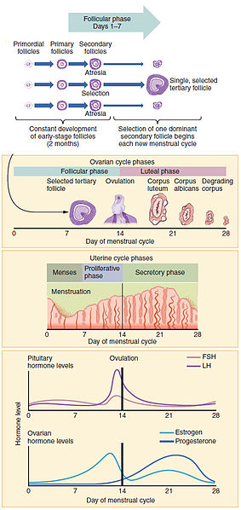
Ορμονικές μεταβολές στην διάρκεια του εμμηνορρυσιακού κύκλου
“Figure 28 02 07”, από CFCF διαθέσιμο με άδεια CC BY 3.0

Slide 21
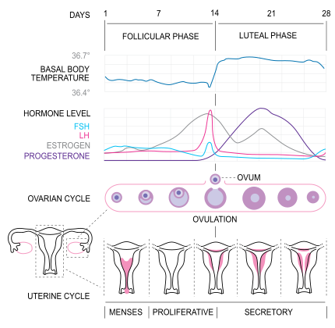
Στάδια ανάπτυξης του ωοθυλακίου
“MenstrualCycle2 en”, από Begoon διαθέσιμο με άδεια CC BY-SA 3.0

Slide 22
Εφηβεία 1/2
Εφηβεία είναι η διαδικασία η οποία μετατρέπει το παιδί σε σεξουαλικά ώριμο πρόσωπο, ικανό για αναπαραγωγή.
Περιλαμβάνει αλλαγές στην έκκριση πολλών ορμονών, ενζύμων και άλλων φυσιολογικών ουσιών.
Συνοδεύεται επίσης από εκσεσημασμένες αλλαγές στην φυσική αύξηση και ωρίμανση και σε πολλές συμπεριφορές.
Οι σημαντικότερες ορμονικές αλλαγές περιλαμβάνουν αλλαγές στην λειτουργία του υποθάλαμο-υποφυσιακού –οργάνου στόχου άξονα.

Slide 23
Εφηβεία 2/2
Σε ένα από τα σημαντικότερα για την εφηβεία συστήματα, στον υποθάλαμο-υποφυσιακό- γοναδικό άξονα, οι νευροεκκριτικοί νευρώνες, οι οποίοι ευρίσκονται κυρίως στο μεσοβασικό υποθάλαμο και στον τοξοειδή πυρήνα και οι οποίοι καταλήγουν στην μέση εξοχή (όπου συντίθεται και εκκρίνεται στο πυλαίο σύστημα και μεταφέρεται στην υπόφυση το δεκαπεπτίδιο GnRH), αλλάζουν τον τρόπο της έκκρισής τους.

Slide 24
Ανάπτυξη του υποθαλαμο-υποφυσιακού συστήματος 1/15
Είναι γνωστό ότι το υποθαλαμο-υποφυσιακό γοναδικό σύστημα έχει 3 τρόπους αλληλεπίδρασης με τις γονάδες
Τονική,
Κυκλική,
Επεισοδιακή (pulsatile) αλληλεπίδραση.
Στα περισσότερα άλλα συστήματα, μόνο η τονική και η επεισοδιακή αλληλεπίδραση παρατηρούνται.

Slide 25
Ανάπτυξη του υποθαλαμο-υποφυσιακού συστήματος 2/15
Η τονική ρυθμίζεται όπως ανεφέρθη μέσω του κλασσικού αρνητικού feedback.
Η κυκλική επισυμβαίνει μόνον στα θήλεα και σχετίζεται με τον εμμηνορρυσιακό κύκλο.
Η επεισοδιακή επισυμβαίνει όταν ο υποθαλαμικός ενεργοποιητής αιχμών (κυμάτων) (pulse generator) προκαλεί την έκκριση μιας εκλυτικής ορμόνης με ένα περιοδικό τρόπο.
Όλες οι κύριες υποφυσιακές ορμόνες εκκρίνονται με κύματα τα οποία επισυμβαίνουν στους ενήλικες κάθε 90 λεπτά.

Slide 26
Ανάπτυξη του υποθαλαμο-υποφυσιακού συστήματος 3/15
Από το τέλος του πρώτου χρόνου της ζωής μέχρι τα 6-8 χρόνια, η συγκέντρωση των περισσοτέρων ορμονών που ενέχονται στην εφηβική ανάπτυξη αλλάζει πολύ λίγο μέρα με την μέρα.
Το σύστημα του αρνητικού feedback φαίνεται ότι είναι λειτουργικό, και η επεισοδιακή έκκριση επισυμβαίνει για τις περισσότερες ορμόνες, αλλά το θετικό feedback δεν φαίνεται να συμμετέχει.
Στα 6-8 χρόνια περίπου, αυξάνει η έκκριση των ανδρογονικών ορμονών από τα επινεφρίδια.
Αυτό δε αναφέρεται ως αδρεναρχή.

Slide 27
Ανάπτυξη του υποθαλαμο-υποφυσιακού συστήματος 4/15
Αυτή την εποχή, η δευδροεπιανδροστερόνη και άλλα ασθενή ανδρογόνα εκκρίνονται από τα επινεφρίδια, άσχετα από τον τροφικό έλεγχο των ορμονών (δεν επισυμβαίνει αύξηση ούτε στην ACTH, ούτε στην LH/FSH).
Στην διάρκεια της αδρεναρχής, η συγκέντρωση των ανδρογόνων είναι σημαντικά υψηλότερη από εκείνη που συναντάμε στα μικρά παιδιά.
Αυτή η αλλαγή συμβαίνει αρκετά χρόνια πριν από τα κλινικά σημεία της εφηβείας, όπως η ανάπτυξη της τρίχωσης των γεννητικών οργάνων, αλλά σε μερικά παιδιά παρατηρούνται αυξήσεις των σμηγματογόνων και των αποκρινών αδένων με ελαιώδες δέρμα και οσμή σώματος ενήλικα.

Slide 28
Ανάπτυξη του υποθαλαμο-υποφυσιακού συστήματος 5/15
Τα γεγονότα του υποθαλαμο-υποφυσιακου-γοναδικού άξονα είναι καλύτερα κατανοητά απ’ ότι η έκκριση των επινεφριδιακών ανδρογόνων.
Φυσιολογικά, ο φλοιός των επινεφριδίων εκκρίνει DHEA, DHEAs, και ανδροστενδιόνη σε αυξημένα ποσά στα 6-7 χρόνια στα κορίτσια και στα 7-8 χρόνια στα αγόρια.
Αυξημένη έκκριση ανδρογόνων συνεχίζεται μέχρι τα προχωρημένα στάδια της εφηβείας.
Η αδρεναρχή παρατηρείται πριν από την γοναδαρχή.
Η ηλικία της αδρεναρχής δεν επηρεάζει σημαντικά την ηλικία της γοναδαρχής.

Slide 29
Ανάπτυξη του υποθαλαμο-υποφυσιακού συστήματος 6/15
Παρ’ ότι μερικοί ενδοκρινολόγοι θεωρούν την αδρεναρχή ότι είναι ο αρχικός παράγων ελέγχου της έναρξης της εφηβείας, άλλοι πιστεύουν ότι ο υπεύθυνος μηχανισμός είναι μία αλλαγή στην ευαισθησία του συστήματος του αρνητικού feedback.
Ένα μέρος αυτού του συστήματος, το οποίο θεωρείται ότι ευρίσκεται στον εγκέφαλο, και ονομάζεται γοναδοστάτης, φαίνεται ότι είναι ευαίσθητο στις χαμηλές συγκεντρώσεις των στεροειδών του φύλου στην διάρκεια της προεφηβικής περιόδου.

Slide 30
Ανάπτυξη του υποθαλαμο-υποφυσιακού συστήματος 7/15
Στην εφηβεία, αλλά πριν την κλινικά ορατή της εμφάνιση, η ευαισθησία του γοναδοστάτη αυξάνεται, ώστε χρειάζονται υψηλότερες συγκεντρώσεις στεροειδών του φύλου για να επιτευχθεί αρνητικό feedback.
Λόγω αυτής της αλλαγής, εκκρίνονται μεγαλύτερα ποσά γοναδοτροφινών, τα οποία οδηγούν σε μεγαλύτερη παραγωγή στεροειδών του φύλου από τις γονάδες.
Έτσι επιτυγχάνεται ένα νέο «setpoint» για τον γοναδοστάτη.

Slide 31
Ανάπτυξη του υποθαλαμο-υποφυσιακού συστήματος 8/15
Έτσι, στα προχωρημένα στάδια της προεφηβείας και κατά την έναρξη της εφηβείας, συμβαίνει η αδρεναρχή και επιτυγχάνεται ελάττωση της ευαισθησίας του γοναδοστάτη στα στεροειδή του φύλου, που οδηγεί σε αυξημένες συγκεντρώσεις της FSH, LH, ανδρογόνων και οιστρογόνων. Σε αυτό το στάδιο, η συγκέντρωση των γοναδοτροφινών είναι ελάχιστα υψηλότερη στην διάρκεια του ύπνου, απ’ ότι στην εγρήγορση. Στο πρώτο στάδιο της εφηβείας, το θετικό feedback δεν έχει ακόμη επιτευχθεί.

Slide 32
Ανάπτυξη του υποθαλαμο-υποφυσιακού συστήματος 9/15
Καθώς προχωρεί η εφηβεία, συμβαίνουν αλλαγές στις συγκεντρώσεις η στο τύπο έκκρισης σε δύο σημαντικά συστήματα έκκρισης.
Στο υποθαλαμο-υποφυσιακό-γοναδικό σύστημα και
Στο σύστημα της αυξητικής ορμόνης –IGF-1.
H αλλαγή στον υποθαλαμο-υποφυσιακό-γοναδικό σύστημα ονομάζεται γοναδαρχή.

Slide 33
Ανάπτυξη του υποθαλαμο-υποφυσιακού συστήματος 10/15
Στην διάρκεια του ύπνου, επισυμβαίνουν σημαντικές αυξήσεις στην συγκέντρωση της FSH και της LH, αλλά χωρίς αύξηση της μέσης συγκέντρωσης στην διάρκεια της εγρήγορσης.
Επισυμβαίνει δε επεισοδιακή έκκριση των γοναδοτροφινών.
Αυτή η αλλαγή ονομάστηκε ορμονική εφηβεία, καθώς τα συμβάντα λαμβάνουν χώρα χωρίς εμφανή αύξηση του μεγέθους των γονάδων.
Συμπεραίνεται ότι στην διάρκεια των πρωιμότερων σταδίων αυτής της φάσης, παρατηρείται αύξηση της έκκρισης της GnRH, με μικρή η χωρίς καθόλου αύξηση των στεροειδών του φύλου.

Slide 34
Ανάπτυξη του υποθαλαμο-υποφυσιακού συστήματος 11/15
Στις γυναίκες, η αύξηση της οιστραδιόλης που προέρχεται από την αυξημένη έκκριση της FSH και LH, δεν συμβαίνει στην διάρκεια του ύπνου (όπως η τεστοστερόνη στους άνδρες), αλλά παρατηρείται γύρω στις 3.00 με 5.00 μμ.
Ο λόγος για αυτή την διαφορά σχετικά με το φύλο, δεν είναι γνωστή.
Τα πρώτα σημεία ήβης παρατηρούνται στα θήλεα σε αυτήν την χρονική περίοδο.
Η δε φάση αυτή καλείται πρώτο στάδιο της εφηβείας (early puberty).

Slide 35
Ανάπτυξη του υποθαλαμο-υποφυσιακού συστήματος 12/15
Καθώς προχωρά η εφηβεία, και στα δύο φύλα, η συγκέντρωση των γοναδοτροφινών και των στεροειδών του φύλου, συνεχίζει να αυξάνεται.
Στο μέσον της εφηβείας, η συγκέντρωση αυτών των ορμονών αυξάνει στην διάρκεια της εγρήγορσης καθώς και στην διάρκεια του ύπνου, αλλά η συγκέντρωση της LH και της FSH και της τεστοστερόνης παραμένει σημαντικά αυξημένη στην διάρκεια του ύπνου.
Αργά το απόγευμα, η συγκέντρωση της οιστραδιόλης παραμένει σημαντικά υψηλότερη απ’ ότι στην διάρκεια του ύπνου.

Slide 36
Ανάπτυξη του υποθαλαμο-υποφυσιακού συστήματος 13/15
Έχει προταθεί ότι οι εκκριτικές αιχμές των γοναδοτροφινών επισυμβαίνουν με χαμηλότερη συχνότητα στο προεφηβικό παιδί, και αυξάνουν περίπου στα 90 λεπτά καθώς προχωρά η εφηβεία.
Επιπρόσθετα, το εύρος αυτών των αιχμών αυξάνεται σημαντικά σε σύγκριση με τα πρώτα στάδια της εφηβείας (early puberty).

Slide 37
Ανάπτυξη του υποθαλαμο-υποφυσιακού συστήματος 14/15
Στα τελευταία στάδια της εφηβείας (late puberty), το εύρος των κυμάτων αυξάνει περαιτέρω.
Οι συγκεντρώσεις αιχμής της LH και της FSH στην διάρκεια του ύπνου, αυξάνουν περισσότερο από κάθε άλλη φορά. Η μέση συγκέντρωση τεστοστερόνης και οιστραδιόλης αυξάνονται αλλά δεν ξεπερνούν τις τιμές των ενηλίκων.
Σε αυτό το χρονικό διάστημα, η μέγιστη αύξηση του ύψους (peak height velocity) έχει επιτευχθεί στα περισσότερα άτομα.

Slide 38
Ανάπτυξη του υποθαλαμο-υποφυσιακού συστήματος 15/15
Στις γυναίκες, η μέγιστη αύξηση του ύψους (peak height velocity) και οι μέγιστες τιμές οιστραδιόλης συμπίπτουν.
Στους άνδρες, η μέγιστη αύξηση του ύψους και το 45% της μέγιστης συγκέντρωσης της τεστοστερόνης συμπίπτουν.
Στο τέλος της εφηβείας, η συγκέντρωση των γοναδοτροφινών και των στεροειδών του φύλου είναι η αυτή στην διάρκεια του ύπνου και της εγρήγορσης.
Η εξαφάνιση του φαινομένου της αύξησης των ορμονών στην διάρκεια του ύπνου, μπορεί να χρησιμοποιηθεί ως μέθοδος για να καθορισθεί το τέλος της εφηβικής διαδικασίας.

Slide 39
Γοναδικές αλλαγές στην εφηβεία
Είναι γνωστό ότι η SHBG δεσμεύει ως μεταφορική πρωτεΐνη τα περισσότερα από τα στεροειδή του φύλου στο αίμα.
Η συγκέντρωση της SHBG ελαττώνεται στην εφηβεία και το ποσό των στεροειδών του φύλου αυξάνει.
Αυτό μπορεί να παίζει ρόλο στην ταχύτητα προόδου της εφηβείας.
Στην διάρκεια της εφηβικής ανάπτυξης, αναπτύσσεται στα θήλεα θετικό feedback.
Σε πολλά ωστόσο, δεν εφαρμόζεται εντελώς, παρά μόνον μετά από αρκετά χρόνια από την έναρξη της εμμήνου ρύσεως, πράγμα που εξηγεί τις διαταραχές στον τρόπο επέλευσης της περιόδου σε πολλές νέες γυναίκες (ανωορρηκτικοί κύκλοι).

Slide 40
Αλλαγές στην αυξητική ορμόνη (growth hormone-GH) 1/4
Στην παιδική ηλικία, η έκκριση της αυξητικής ορμόνης συμβαίνει κυρίως στην διάρκεια του ύπνου.
Η GH εκκρίνεται επεισοδιακά, τα δε κύματα έκκρισης σχετίζονται με τον ύπνο βραδέων κυμάτων (slow wave sleep, SWS).
Στην εγρήγορση, τα κύματα έκκρισης GH είναι μικρού μεγέθους και συχνότητας.
Στα πρώτα στάδια της εφηβείας, υπάρχει μικρή αλλαγή στον τύπο αυτό της έκκρισης της GH.
Ωστόσο, κάποια αύξηση του εύρους των αιχμών επισυμβαίνει στην εγρήγορση.

Slide 41
Αλλαγές στην αυξητική ορμόνη (growth hormone-GH) 2/4
Στα μέσα της εφηβείας, τα εκκριτικά επεισόδια παρατηρούνται τόσο στον ύπνο όσο και στην εγρήγορση. Και το εύρος και η διάρκεια των αιχμών αυξάνουν σημαντικά, αλλά η συχνότητα των κυμάτων παραμένει αναλλοίωτος και ακόμη σχετίζεται με τον SWS (ανά 90 λεπτά).
Στα προχωρημένα στάδια της εφηβείας, οι συχνές αιχμές στην διάρκεια της εγρήγορσης είναι μεγαλύτερου εύρους από εκείνες που επισυμβαίνουν στο μέσον της εφηβείας. Τα κύματα του SWS επίσης είναι μεγαλύτερου μεγέθους αλλά της αυτής συχνότητας με εκείνα που παρατηρούνται σε πρωιμότερα στάδια.

Slide 42
Αλλαγές στην αυξητική ορμόνη (growth hormone-GH) 3/4
Είναι γνωστό ότι η GH δρα μέσω της παραγωγής IGF-1 (ήπαρ).
Τα επίπεδα του IGF-1 αυξάνονται σημαντικά κατά την διάρκεια της εφηβείας. Οι υψηλότερες συγκεντρώσεις του IGF-1 συμπίπτουν με την μέγιστη αύξηση του ύψους και στους άνδρες και στις γυναίκες.

Slide 43
Αλλαγές στην αυξητική ορμόνη (growth hormone-GH) 4/4
Στους ενήλικες, ωστόσο, τα εκκριτικά κύματα της GH, δεν είναι σημαντικά διαφορετικά από εκείνα που φαίνονται στην διάρκεια της παιδικής ηλικίας.
Έτσι, λίγες αιχμές επισυμβαίνουν στην εγρήγορση, και η έκκριση σχετίζεται περισσότερο με τον ύπνο.
Άρα, στους ενήλικες, η έκκριση της αυξητικής ορμόνης μοιάζει με εκείνη του προεφηβικού παιδιού.

Slide 44
Άλλες ορμονικές αλλαγές στην διάρκεια της εφηβείας 1/4
ACTH και κορτιζόλη
Είναι γνωστόν ότι η έκκριση της ACTH και της κορτιζόλης έχουν χαρακτηριστικό νυχθημερήσιο ρυθμό, και το μεγαλύτερο ποσό της ACTH και της κορτιζόλης εκκρίνεται μεταξύ των 4.00 και 8.00 το πρωί. Περίπου τα μεσάνυχτα, η συγκέντρωση της κορτιζόλης πέφτει σε σχεδόν μη ανιχνεύσιμα επίπεδα και παραμένει χαμηλή για αρκετές ώρες.
Δεν επισυμβαίνουν σημαντικές αλλαγές σε αυτό τον τρόπο έκκρισης στην διάρκεια της εφηβείας.
Η έκκριση της κορτιζόλης φαίνεται ότι είναι συνδεδεμένη με τον χρόνο του ωρολογίου παρά με τον ύπνο.

Slide 45
Άλλες ορμονικές αλλαγές στην διάρκεια της εφηβείας 2/4
Προλακτίνη (PRL)
Η προλακτίνη εκκρίνεται επεισοδιακά στην διάρκεια της παιδικής ηλικίας και ο τύπος της έκκρισης μοιάζει με αυτόν της GH, με την περισσότερη έκκριση στην διάρκεια του ύπνου. Αυτός ο τύπος έκκρισης, που έχει εγκατασταθεί από την ηλικία των 3-6 ετών, δεν μοιάζει να αλλάζει κατά την διάρκεια της εφηβείας. Τα βασικά επίπεδα PRL είναι υψηλότερα στις γυναίκες απ’ ότι στους άνδρες.

Slide 46
Άλλες ορμονικές αλλαγές στην διάρκεια της εφηβείας 3/4
Θυρεοειδοτρόπος (TSH)
Η έκκριση της TSH είναι παρόμοια με εκείνη της PRL, με την μεγαλύτερη έκκριση να παρατηρείται κατά την διάρκεια του ύπνου, και σε μικρότερα ποσά στην εγρήγορση. Δεν παρατηρείται αλλαγή στην έκκριση της TSH στην διάρκεια της εφηβείας.
Εν τούτοις, μικρές αυξήσεις επισυμβαίνουν στην συγκέντρωση της ολικής θυροξίνης (Τ4), της τριιωδοθυρονίνης (Τ3), και της δεσμευτικής των θυρεοειδικών ορμονών σφαιρίνης (TBG) και όλα αυτά παρατηρούνται στην διάρκεια της αυξημένης εφηβικής ανάπτυξης. Δεν ανευρίσκεται αλλαγή στην ελεύθερη Τ4 στην διάρκεια της εφηβείας.

Slide 47
Άλλες ορμονικές αλλαγές στην διάρκεια της εφηβείας 4/4
Ινσουλίνη και γλυκαγόνη
Δεν έχουν δειχθεί αλλαγές τόσο για την ινσουλίνη όσο και για την γλυκαγόνη στην διάρκεια της εφηβείας.
Αλλά φαίνεται ότι σε φυσιολογικούς εφήβους σε σύγκριση με τα παιδιά και τους μετεφήβους, παρατηρείται στην μία ελάττωση της ευαισθησίας στην ινσουλίνη.

Slide 48
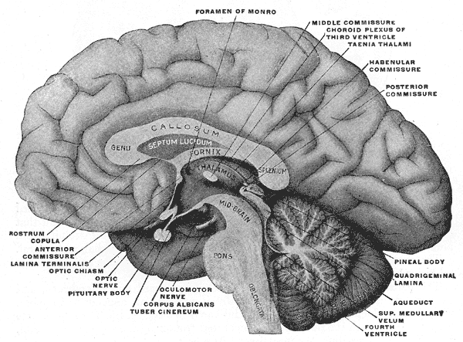
Τα περί την τρίτη κοιλία όργανα
“Gray715”, από Quibik διαθέσιμο ως κοινό κτήμα

Slide 49
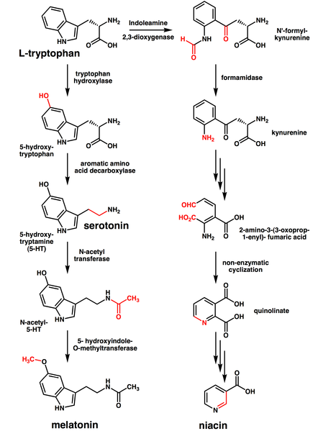
Δημιουργία της μελατονίνης
“Tryptophan metabolism”, από WolfRAMM διαθέσιμο ως κοινό κτήμα

Slide 50
Μελατονίνη 1/4
Η επίφυση παίζει σημαντικό ρόλο στην αναπαραγωγική ενδοκρινολογία. Η επίφυση ρυθμίζει τις εποχιακές αλλαγές στην αναπαραγωγική λειτουργία των ζώων που εμφανίζουν τέτοια χαρακτηριστικά. Στους ανθρώπους παρ’ ότι δεν ποικίλουν αναπαραγωγικά με την εποχή του έτους, ο ρόλος της επίφυσης είναι σημαντικός. Δεν συμφωνούν όλοι οι ερευνητές, αλλά τα δεδομένα δείχνουν ότι η επίφυση μπορεί να είναι σημαντική στην σεξουαλική ωρίμανση.

Slide 51
Μελατονίνη 2/4
Αυξημένα επίπεδα μελατονίνης-χαρακτηριστικό της προεφηβικής ηλικίας μπορεί να διατηρήσει τον υποθαλαμο-υποφυσιακό-γοναδικό άξονα σε ηρεμία. Έτσι ασκείται ανασταλτική επίδραση στην εφηβική ανάπτυξη. Κατόπιν, τα ελαττούμενα επίπεδα ορού της μελατονίνης με την αύξηση της ηλικίας θα οδηγήσουν σε ενεργοποίηση της υποθαλαμικής επεισοδιακής έκκρισης της GnRH – και κατά συνέπεια και του αναπαραγωγικού άξονα – με αποτέλεσμα την έναρξη των εφηβικών φαινομένων. Ο ρυθμός παραγωγής μελατονίνης δεν αλλάζει με την ηλικία και φυσιολογικά δεν υπάρχει αύξηση του μεγέθους της επίφυσης από την ηλικία του πρώτου ως το δέκατο πέμπτο έτος, όπως φαίνεται σε NMR μελέτες.
Η ελάττωση των συγκεντρώσεων της μελατονίνης θεωρήθηκε ότι οφείλεται στην αύξηση της μάζας σώματος που χαρακτηρίζει τους ανθρώπους που μεγαλώνουν.

Slide 52
Μελατονίνη 3/4
Στο παρελθόν, σε πειραματόζωα, θεωρήθηκε ότι η επίφυση μπορεί να παράγει μία αντιγοναδοτροφική ορμόνη.
Καθώς επιφυσιακοί όγκοι της επίφυσης έχουν συσχετισθεί με πρώιμη ήβη, θεωρήθηκε ότι η επίφυση παράγει μία ουσία η οποία ελέγχει την σεξουαλική ωρίμανση.
Οι Kitay και συν. αρχικά ανέφεραν ότι καταστρεπτικοί όγκοι συνδυάζονται με πρώιμη εφηβεία, ενώ υπερεκκριτικοί όγκοι του αδένα με καθυστέρηση της εφηβείας.
Μη αλλαγή της επίφυσης έχει συνδυασθεί με φυσιολογική ήβη.
Σήμερα πιστεύεται, ότι στα ζώα, η μητρική επίφυση φαίνεται ότι επηρεάζει την γοναδική και γεννητική ανάπτυξη των απογόνων, ωστόσο αυτό δεν έχει αποδειχθεί στους ανθρώπους.

Slide 53
Μελατονίνη 4/4
Η επίφυση φαινομενικά δεν επηρεάζει την ανθρώπινη αναπαραγωγή μόνο στο υποθάλαμο-υποφυσιακό επίπεδο, με την αναστολή της επεισοδιακής έκκρισης της GnRH, αλλά και στο γοναδικό επίπεδο, όπου έχουν ανευρεθεί υποδοχείς μελατονίνης.
Η μελατονίνη ευρέθη να αυξάνει τα επίπεδα PRL του ορού εξασκώντας με αυτό τον τρόπο αντιγοναδοτροφική δράση.
Επίσης, έχει αναφερθεί ότι η μελατονίνη εμπλέκεται στον έλεγχο της μηνιαίας κυκλικότητας.

Slide 54
Λεπτίνη 1/3
Παράγεται από τα λιποκύτταρα.
Αναστέλλει την όρεξη.
Αλληλεπιδρά με τον υποθάλαμο.
Επίμυες, γενετικά ελλιπείς σε ob γονίδιο (ob-/ob-) δεν εισέρχονται σε εφηβεία.
Σε μία οικογένεια αναφέρεται ότι ένα αγόρι 9 ετών, ήταν πολύ παχύσαρκο με οστική ηλικία 13 ετών, χωρίς επεισοδιακή έκκριση GnRH. Με θεραπεία με λεπτίνη, εμφανίστηκαν αιχμές FSH/LH και εισήλθε στην εφηβεία.
Η λεπτίνη μπορεί να είναι ο παράγων που δεν γνωρίζουμε ο οποίος πυροδοτεί την εφηβεία.

Slide 55
Λεπτίνη 2/3
Η λεπτίνη στην σεξουαλική ωρίμανση και στην εφηβεία
Η λεπτίνη, το προϊόν του ob γονιδίου, είναι γνωστό ότι εμπλέκεται στην ρύθμιση του βάρους του σώματος στα τρωκτικά, στα θηλαστικά και στους ανθρώπους.
Ο λευκός λιπώδης ιστός και ο πλακούς είναι οι κύριοι τόποι παραγωγής της λεπτίνης.
Η λεπτίνη φαίνεται ότι παίζει ρόλο κλειδί στον έλεγχο των αποθεμάτων λίπους με συνδυασμένη ρύθμιση της συμπεριφοράς τροφής, του ρυθμού του μεταβολισμού, του αυτονόμου νευρικού συστήματος και της ισορροπίας του ενεργειακού δυναμικού του σώματος.
Εκτός των ανωτέρω λειτουργιών, η λεπτίνη στο ΚΝΣ μπορεί να είναι ένας από τους ορμονικούς παράγοντες οι οποίοι σηματοδοτούν το ότι ο εγκέφαλος είναι έτοιμος για την σεξουαλική ωρίμανση και αναπαραγωγή.

Slide 56
Λεπτίνη 3/3
Οι συγκεντρώσεις της λεπτίνης στο αίμα αλλάζουν στην διάρκεια της εφηβικής ανάπτυξης στα τρωκτικά, στα θηλαστικά και στους ανθρώπους.
Στα κορίτσια, οι συγκεντρώσεις αίματος της λεπτίνης αυξάνουν δραματικά με την πρόοδο της εφηβικής ανάπτυξης.
Η αύξηση των επιπέδων λεπτίνης είναι παράλληλος της αύξησης της μάζας του σωματικού λίπους. Αντίθετα, στα αγόρια, τα επίπεδα της λεπτίνης αυξάνουν αμέσως πριν και μετά την έναρξη των πρώτων σταδίων της εφηβείας, και κατόπιν ελαττώνονται. Η ελάττωση των επιπέδων της λεπτίνης στα προχωρημένα στάδια της εφηβείας, συνοδεύει την αυξημένη παραγωγή ανδρογόνων που παρατηρούνται σε αυτό το χρονικό διάστημα, και αντανακλά την αναστολή της λεπτίνης από την τεστοστερόνη.
Η τεστοστερόνη δε, είναι γνωστόν ότι αναστέλλει την σύνθεση λεπτίνης από τα λιποκύτταρα, τόσο in vivo όσο και in vitro.

Slide 57
Γκρελίνη 1/2
Η γκρελίνη ανακαλύφθηκε στα 1999, ως ενδογενής σύνδεσμος του εκκριτικού υποδοχέα της GH (GHSR) και άνοιξε νέους ορίζοντες στην έρευνα και την κατανόηση των ρυθμιστικών μηχανισμών αρκετών νευροενδοκρινικών συστημάτων συμπεριλαμβανομένων της αύξησης και της ενεργειακής ομοιοσυστασίας.
Είναι θεμιτό και συναρπαστικό να υποθέσουμε ότι η γκρελίνη μπορεί να δρα ως ρυθμιστής της αναπαραγωγικής λειτουργίας.

Slide 58
Γκρελίνη 2/2
Παρ’ ότι η ανωτέρω υπόθεση δεν έχει ακόμη ερευνηθεί, πρόσφατες ενδείξεις από πειράματα ζώων, συμπεραίνουν ότι η γκρελίνη μπορεί πραγματικά να δρα ως μεταβολικός ρυθμιστής του γοναδοτροφικού άξονα, με πρωταρχικά ανασταλτικές δράσεις, ως σηματοδότης ενεργειακού ελλείμματος.
Έτσι, έχει αναφερθεί αναστολή της LH και μερική καταστολή της έναρξης της φυσιολογικής εφηβείας.
Απ’ ευθείας δράσεις στις γονάδες έχουν αναφερθεί στα ζώα.
Η γκρελίνη και η λεπτίνη μπορεί να συνεργάζονται με άλλους νευροενδοκρινικούς ρυθμιστές στο διττό έλεγχο της ενεργειακής ισορροπίας και αναπαραγωγής.

Slide 59
Η νευροενδοκρινολογία της ανθρώπινης εφηβείας 1/9
Υπάρχουν σημαντικές διαφορές στην νευροενδοκρινολογία της εφηβείας ανάμεσα στα είδη.
Το υποθαλαμικό –LHRH (GnRH)-υποφυσιακο-γοναδοτροφικό σύμπλεγμα είναι λειτουργικό τουλάχιστον από την ηλικία 0.3 της κύησης. Μέχρι περίπου τους 3 μήνες για τα αγόρια και 12-24 μήνες για τα κορίτσια, οι όρχεις και οι ωοθήκες απαντούν στην αυξημένη LH για τα αγόρια και την FSH για τα κορίτσια εκκρίνοντας τεστοστερόνη και οιστραδιόλη αντίστοιχα, επιτυγχάνοντας επίπεδα που δεν επιτυγχάνονται επίσης στην έναρξη της εφηβείας.

Slide 60
Η νευροενδοκρινολογία της ανθρώπινης εφηβείας 2/9
Αρκετά χαρακτηριστικά είναι εντυπωσιακά για τον ενεργοποιητή των αιχμών.
Η ανάπτυξή του και η λειτουργία του στο έμβρυο.
Η συνεχιζόμενη λειτουργία του ενεργοποιητή των αιχμών LHRH-γοναδοτροφινών-γοναδικού άξονα στην νεογνική ηλικία.

Slide 61
Η νευροενδοκρινολογία της ανθρώπινης εφηβείας 3/9
Η βαθμιαία ελάττωση της δραστηριότητος του ωρολογιακού LHRH στην προχωρημένη νεογνική ηλικία.
Η ελάττωση της λειτουργίας του στην παιδική ηλικία (νεογνική-παιδική παύση).
Στη διάρκεια της προχωρημένης παιδικής ηλικίας η βαθμιαία απελευθέρωση και επανενεργοποίηση του ενεργοποιητή αιχμών LHRH.
Η αύξηση του εύρους των αιχμών της LHRH καθώς προσεγγίζουμε την εφηβεία.
Ο μηχανισμός του ΚΝΣ για την αναστολή του ενεργοποιητή των αιχμών της LHRH στην διάρκεια της νεογνικής παύσης λειτουργίας, περιλαμβάνει τον ανασταλτικό μεταβιβαστή GABA. Η έναρξη της εφηβείας συνδυάζεται με μία πτώση των επιπέδων του νευρομεταβιβαστού GABA.

Slide 62
Η νευροενδοκρινολογία της ανθρώπινης εφηβείας 4/9
Μετά την πτώση της νευρομεταβίβασης GABA, υπάρχει ταυτόχρονη αύξηση στην είσοδο των διεγερτικών αμινοξέων (συμπεριλαμβανομένου και του γλουταμικού) και πιθανώς των αυξητικών παραγόντων που προέρχονται από τα αστρογλιακά κύτταρα.
Αρκετά άλλα κεντρικά και περιφερικά μηνύματα ρυθμίζουν τις δραστηριότητες των GnRH νευρώνων για την έναρξη της εφηβείας.

Slide 63
Η νευροενδοκρινολογία της ανθρώπινης εφηβείας 5/9
Η νορ-επινεφρίνη (ΝΕ) και το νευροπεπτίδιο Y (NPY) φαίνεται ότι είναι διεγερτικά, ενώ η β-ενδορφίνη και η ιντερλευκίνη-1 είναι ανασταλτικά. Η γαλανίνη είναι δυνατόν επίσης να παίζει κάποιο ρόλο.
Επίσης άγνωστοι παράγοντες που δεν έχουν ακόμη απομονωθεί μπορεί επίσης να ενέχονται.
Μεγάλα κενά στην γνώση μας απομένουν όσον αφορά τους νευροβιολογικούς, γενετικούς και περιβαλλοντικούς μηχανισμούς που ενέχονται στον έλεγχο της εφηβείας.
Περισσότερες δε μελέτες χρειάζονται για να αποκαλύψουν τον τρόπο και τα ερεθίσματα της διέγερσης του ενεργοποιητή της GnRH.

Slide 64
Η νευροενδοκρινολογία της ανθρώπινης εφηβείας 6/9
Οι νευρώνες που χρησιμοποιούν διεγερτικά και ανασταλτικά αμινοξέα ως νευρομεταβιβαστές αναπαριστούν μεγάλους ρυθμιστές στον διασυναπτικό έλεγχο της εφηβείας.
Η έναρξη της εφηβείας ωστόσο χρειάζεται τόσο τις διασυναπτικές αλλαγές επικοινωνίας, αλλά και την ενεργοποίηση σημάτων γλοιακών και νευρικών κυττάρων.
Τα κύτταρα της γλοίας χρησιμοποιούν ένα συνδυασμό τροφικών παραγόντων και μικρά σημαντικά μόρια για να ρυθμίσουν την νευρωνική λειτουργία και να πυροδοτήσουν την εφηβεία.

Slide 65
Η νευροενδοκρινολογία της ανθρώπινης εφηβείας 7/9
Ελάττωση στο GABA και αύξηση στο γλουταμικό προκαλεί έναρξη των γεγονότων που πυροδοτούν την εφηβεία.
Τα κύτταρα της γλοίας διευκολύνουν την έκκριση της GnRH μέσω κυττάρων και κυτταρικών κυκλωμάτων κυρίως μέσω οικογενειών τροφικών παραγόντων όπως EGF και TGF.
Ταυτόχρονα διέγερση της διασυναπτικής και της νευρωνο-γλοιακής επικοινωνίας χρειάζεται για την έναρξη και την συνέχιση της διαδικασίας της εφηβείας.

Slide 66
Η νευροενδοκρινολογία της ανθρώπινης εφηβείας 8/9
Δυνητικός παράγων έναρξης της εφηβείας έχει θεωρηθεί, ο KISS1, ένα ανθρώπινο κατασταλτικό ογκογονίδιο στον τόπο 19p13.3 που κωδικοποιεί για την μεταστίνη (η κισπεπτίνη), ένα πεπτίδιο 145-ΑΑ.
Η μεταστατίνη είναι ένας ενδογενής αγωνιστής για το CPR54, ένα G9/11-υποδοχέας της οικογενείας της ροδοψίνης (υποδοχέας της μεταστατίνης) ο οποίος ευρίσκεται στον εγκέφαλο, ιδίως στον υποθάλαμο, τα βασικά γάγγλια και τον πλακούντα.
Τα επίπεδα mRNA του KISS1 αυξάνουν με την εφηβεία στα θηλαστικά (πίθηκοι).

Slide 67
Η νευροενδοκρινολογία της ανθρώπινης εφηβείας 9/9
Τα επίπεδα mRNA του KISS1 αυξάνουν με την εφηβεία στα θηλαστικά (πίθηκοι).
Χορήγηση KISS1 μέσω διεγκεφαλικών καθετήρων στην GnRH σε θηλυκούς πιθήκους, διεγείρουν την έκκριση της GnRH η οποία καταστέλλεται με ανταγωνιστή της GnRH.
H KISS μέσω σημάτων δια του GPR54 υποδοχέα μπορεί να ενεργοποιηθεί στο τέλος της νεανικής φάσης ηρεμίας (juvenile pause) και να συνεισφέρει στην επεισοδιακή έκκριση της GnRH.

Slide 68
Φυσικές αλλαγές στην εφηβεία 1/4
Η φυσική εκτίμηση είναι απαραίτητη στο να καθορισθεί ότι έγινε έναρξη της εφηβείας και ότι αυτή συνεχίζεται.
Αλλαγές στα κορίτσια
Το πρώτο σημείο είναι αύξηση στην ταχύτητα ανάπτυξης.
Αλλά στην κλινική πράξη, η ανάπτυξη του στήθους είναι το πρώτο σημείο και διεγείρεται από τα ωοθηκικά οιστρογόνα.
Υπάρχουν «στανταρισμένα» μεγέθη για αλλαγές στην διάμετρο της θηλής.
Η διάμετρος της θηλής αλλάζει από τα στάδια Β1 σε Β3 (κατά μέσον όρο 3-4 mm), αλλά μεγεθύνεται σημαντικά στα επόμενα στάδια (7.4 mm στο Β4 μέχρι 10mm στο Β5).

Slide 69
Φυσικές αλλαγές στην εφηβεία 2/4
Οι θηλές γίνονται πιο μελαγχρωτικές και στυτικές καθώς προχωρά η εφηβεία. Παρατηρείται διόγκωση των μικρών χειλέων, dulling του κολπικού βλεννογόνου και παραγωγή καθαρής η ελαφρά λευκωπής έκκρισης πριν από την εμμηνορρυσία.
Στάδια μαστών
Β1 ανόρθωση των θηλών.
Β2 Bud μαστών.
Β3 διαπλάτυνση της διαμέτρου της άλω.
Β4 προβολή της άλω και της θηλής πάνω από το στήθος.
Β5 ώριμο στάδιο, προβολή μόνο της θηλής, υποστροφή της άλω.

Slide 70
Φυσικές αλλαγές στην εφηβεία 3/4
Τρίχωση του εφηβαίου (καθορίζεται κυρίως από επινεφριδιακή και ωοθηκική έκκριση).
P1 (προεφηβικό)-χωρίς εφηβική τρίχωση.
P2 αραιή αύξηση μακριών ελαφρά μελαγχρωματικών τριχών, ίσιων η ελαφρά κατσαρών-κύρια στα μεγάλα χείλη.
P3 η τρίχωση είναι σκουρότερη, τραχύτερη και περισσότερο κατσαρή.
P4 η τρίχωση είναι τώρα ενήλικου τύπου, ωστόσο η καλυπτόμενη περιοχή είναι μικρότερη των ενηλίκων χωρίς εξάπλωση στην μέση επιφάνεια των μηρών.
P5 η τρίχωση είναι τύπου ενήλικος τόσο σε τύπο, όσο και σε ποσότητα-ανεστραμμένο τρίγωνο κλασσικού θήλεος τύπου.

Slide 71
Φυσικές αλλαγές στην εφηβεία 4/4
Μέγεθος μήτρας
Η αναλογία πυθμένα/τραχήλου αυξάνει λόγω διέγερσης από τα οιστρογόνα και η μήτρα επιμηκύνεται.
Ωοθήκες
Διαπλατύνονται από <1 σε 2-10 ml. Μικρές κύστεις μπορεί να παρουσιαστούν αλλά συνήθως η όψη δεν είναι πολυκυστική.

Slide 72
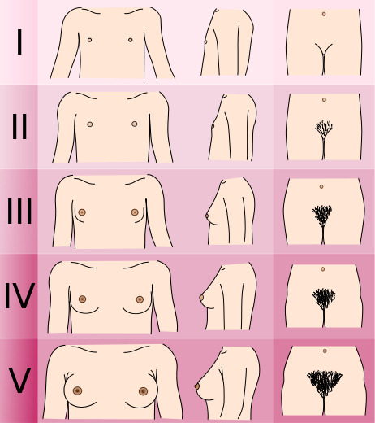
Ανάπτυξη δευτερογενών χαρακτηριστικών στα κορίτσια - συγκρίσεις
“Tanner scale-female”, από M.Komorniczak διαθέσιμο με άδεια CC BY-SA 3.0

Slide 73
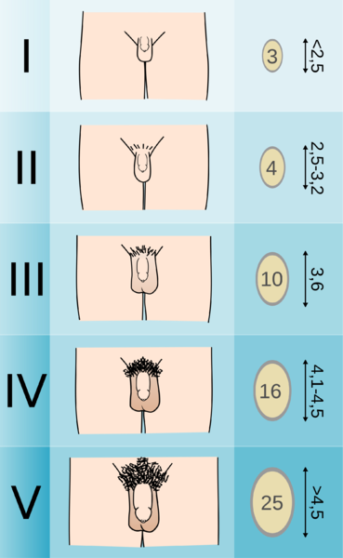
Ανάπτυξη δευτερογενών χαρακτηριστικών στα αγόρια - συγκρίσεις
“Tanner scale-male”, από J.McHardy διαθέσιμο με άδεια CC BY-SA 3.0

Slide 74
Ηλικία έναρξης της εφηβείας και εφηβική ανάπτυξη 1/4
Μία πολύ μεγάλη μελέτη στις ΗΠΑ (17070 κορίτσια) έδειξε ότι:
3% των λευκών στα 6 χρόνια ήταν Β2,
5% των λευκών στα 7 χρόνια ήταν Β2,
6.4% των μαύρων στα 6 χρόνια ήταν Β2,
15.4% των μαύρων στα 7 χρόνια ήταν Β2.
Έτσι η πρώιμη ήβη καθορίζεται ως η ανάπτυξη των δευτερογενών χαρακτηριστικών που αρχίζει πριν από τα 6 χρόνια στους μαύρους και πριν από τα 7 χρόνια στους λευκούς, σε υγιή κατά τα άλλα άτομα.

Slide 75
Ηλικία έναρξης της εφηβείας και εφηβική ανάπτυξη 2/4
Η ηλικία των 9 ετών εκλαμβάνεται ως το χαμηλότερο όριο της εφηβικής ανάπτυξης.
Η εφηβική αύξηση της ανάπτυξης (αύξηση της ταχύτητας ανάπτυξης):
Αρχίζει στην αρχή της εφηβείας.
Έχει ως επί το πλείστον ολοκληρωθεί με την εμφάνιση της εμμηνορρυσίας.
Αυξάνει το εύρος της GH.
Ο IGF-1 αυξάνει-οι υψηλότερες τιμές IGF-1επιτυγχάνονται ένα χρόνο μετά την μεγαλύτερη ταχύτητα ανάπτυξης και παραμένουν πάνω από τα φυσιολογικά επίπεδα για 4 χρόνια μετά.
Τα οιστρογόνα παίζουν ρόλο κλειδί στην προώθηση της οστικής ηλικίας και της οστικής πυκνότητας, καθώς διεγείρουν την ωρίμανση των χονδροκυττάρων και οστεοβλαστών.

Slide 76
Ηλικία έναρξης της εφηβείας και εφηβική ανάπτυξη 3/4
Η σύσταση του σώματος αλλάζει στην εφηβεία-ειδικά η μάζα σώματος, η σκελετική μάζα και το λίπος σώματος.
Τα αγόρια και τα κορίτσια αρχίζουν με ίση μάζα σώματος (lean body mass), σκελετική μάζα και μάζα μυός.
Η κορυφαία τιμή εναπόθεσης αλάτων είναι:
14-16 χρόνια (κορίτσια).
17.5 χρόνια (αγόρια).
Η μέτρια άσκηση διεγείρει την εναπόθεση αλάτων.

Slide 77
Ηλικία έναρξης της εφηβείας και εφηβική ανάπτυξη 4/4
Η υπερβολική άσκηση οδηγεί στην:
Αθλητική τριάδα
Αμηνόρροια λόγω άσκησης.
Πρόωρη οστεοπόρωση.
Διαταραχή πρόσληψης τροφής.
Άλλες αλλαγές
Σμηγματορροϊκή δερματίτις, περιοδοντική νόσος, αντίσταση στην ινσουλίνη (σε εφήβους αυξάνει λόγω της αύξησης της GH).

Slide 78
Μεταβολικές αλλαγές στην διάρκεια της εφηβείας
Αλλαγές σε εργαστηριακά ευρήματα.
Στα αγόρια αυξάνεται ο αιματοκρίτης και ελαττώνεται η HDL λόγω αυξημένης τεστοτερόνης.
Και στα αγόρια και στα κορίτσια αυξάνεται η ALP λόγω αυξημένης τεστοστερόνης.
Ο IGF-1 όπως αναφέρθηκε αυξάνεται.
Στα αγόρια τα αυξημένα επίπεδα του PSA είναι ένδειξη της έναρξης της εφηβείας.

Slide 79
Διαταραχές της εφηβείας
Περιλαμβάνουν τον χρόνο και τον ρυθμό της εφηβείας και την ποιότητα της ωρίμανσης.
Πρώιμος ήβη
Τείνει να είναι καλοήθης ή ιδιοπαθής στα θήλεα, αλλά παθολογική στα άρρενα άτομα.
Η καθυστέρηση της σεξουαλικής ανάπτυξης τείνει να είναι παθολογική στα κορίτσια και καλοήθης/μη παθολογική στα αγόρια.

Slide 80
Πρώιμος ήβη
Πρώιμος ήβη θεωρείται όταν τα φυσικά σημεία εφηβείας αρχίζουν στα 8 χρόνια για τα κορίτσια και στα 9.5 χρόνια για τα αγόρια.
Ισοφυλετική πρώιμος ήβη - φαινοτυπικά σωστά πρωτογενή και δευτερογενή χαρακτηριστικά.
Ετεροφυλετική πρώιμος ήβη - φυσικές αλλαγές αντιθέτου φύλου, λόγω αυξημένων οιστρογόνων στα αγόρια και αυξημένων ανδρογόνων στα κορίτσια .
Η ολική (τελεία) πρώιμος ήβη οφείλεται σε πρόωρη δραστηριοποίηση του ενεργοποιητή της GnRH.
Η ατελής (μεμονωμένη ανάπτυξη μαστών η ηβικής τριχώσεως-ψευδοπρώιμος) οφείλεται σε μεγάλη ομάδα διαταραχών. Δεν οφείλεται σε πρώιμη ενεργοποίηση του νευροενδοκρινικού συστήματος, αλλά σε εξωγενή η ενδογενή γοναδικά στεροειδή.

Slide 81
Καθυστέρηση της εφηβείας 1/2
Απουσία των φυσικών χαρακτηριστικών της ήβης στην ηλικία των 13 ετών για τα κορίτσια και 14 χρονών για τα αγόρια.
Η καθυστέρηση της εφηβείας χρειάζεται διαγνωστική αξιολόγηση.
Ιδίως αν υπάρχει καθυστέρηση 5 ετών από την έναρξη της εφηβείας και της εμμηναρχής.
Στα κορίτσια το 3% έχουν καθυστέρηση στην ανάπτυξη των σεξολογικών χαρακτηριστικών.

Slide 82
Καθυστέρηση της εφηβείας 2/2
Απλή καθυστέρηση της εφηβείας (constitutional delay).
Η πιο συχνή αιτία χαμηλού αναστήματος και σεξουαλικού παιδισμού στους εφήβους.
Είναι το 1/3 των διαταραχών αύξησης σώματος.
Slow growers, late bloomers.
Παρουσιάζουν καθυστέρηση της σκελετικής ωρίμανσης.
Καθυστέρηση της σεξουαλικής ανάπτυξης.
Θετικό οικογενειακό ιστορικό.

Slide 83
Τέλος Ενότητας

Slide 84
Σημειώματα

Slide 85
Σημείωμα Αναφοράς
Copyright Τεχνολογικό Εκπαιδευτικό Ίδρυμα Αθήνας, Μαρία Βενετίκου 2014. Μαρία Βενετίκου. «Φυσιολογία. Ενότητα 13: Φυσιολογία εφηβείας». Έκδοση: 1.0. Αθήνα 2014. Διαθέσιμο από τη δικτυακή διεύθυνση: ocp.teiath.gr.

Slide 86
Σημείωμα Αδειοδότησης
Το παρόν υλικό διατίθεται με τους όρους της άδειας χρήσης Creative Commons Αναφορά, Μη Εμπορική Χρήση Παρόμοια Διανομή 4.0 [1] ή μεταγενέστερη, Διεθνής Έκδοση. Εξαιρούνται τα αυτοτελή έργα τρίτων π.χ. φωτογραφίες, διαγράμματα κ.λ.π., τα οποία εμπεριέχονται σε αυτό. Οι όροι χρήσης των έργων τρίτων επεξηγούνται στη διαφάνεια «Επεξήγηση όρων χρήσης έργων τρίτων».
Τα έργα για τα οποία έχει ζητηθεί άδεια αναφέρονται στο «Σημείωμα Χρήσης Έργων Τρίτων».
[1] http://creativecommons.org/licenses/by-nc-sa/4.0/
Ως Μη Εμπορική ορίζεται η χρήση:
που δεν περιλαμβάνει άμεσο ή έμμεσο οικονομικό όφελος από την χρήση του έργου, για το διανομέα του έργου και αδειοδόχο
που δεν περιλαμβάνει οικονομική συναλλαγή ως προϋπόθεση για τη χρήση ή πρόσβαση στο έργο
που δεν προσπορίζει στο διανομέα του έργου και αδειοδόχο έμμεσο οικονομικό όφελος (π.χ. διαφημίσεις) από την προβολή του έργου σε διαδικτυακό τόπο
Ο δικαιούχος μπορεί να παρέχει στον αδειοδόχο ξεχωριστή άδεια να χρησιμοποιεί το έργο για εμπορική χρήση, εφόσον αυτό του ζητηθεί.

Slide 87
Επεξήγηση όρων χρήσης έργων τρίτων
©
Δεν επιτρέπεται η επαναχρησιμοποίηση του έργου, παρά μόνο εάν ζητηθεί εκ νέου άδεια από το δημιουργό.
διαθέσιμο με άδεια CC-BY
Επιτρέπεται η επαναχρησιμοποίηση του έργου και η δημιουργία παραγώγων αυτού με απλή αναφορά του δημιουργού.
διαθέσιμο με άδεια CC-BY-SA
Επιτρέπεται η επαναχρησιμοποίηση του έργου με αναφορά του δημιουργού, και διάθεση του έργου ή του παράγωγου αυτού με την ίδια άδεια.
διαθέσιμο με άδεια CC-BY-ND
Επιτρέπεται η επαναχρησιμοποίηση του έργου με αναφορά του δημιουργού.
Δεν επιτρέπεται η δημιουργία παραγώγων του έργου.
διαθέσιμο με άδεια CC-BY-NC
Επιτρέπεται η επαναχρησιμοποίηση του έργου με αναφορά του δημιουργού.
Δεν επιτρέπεται η εμπορική χρήση του έργου.
διαθέσιμο με άδεια CC-BY-NC-SA
Επιτρέπεται η επαναχρησιμοποίηση του έργου με αναφορά του δημιουργού
και διάθεση του έργου ή του παράγωγου αυτού με την ίδια άδεια.
Δεν επιτρέπεται η εμπορική χρήση του έργου.
διαθέσιμο με άδεια CC-BY-NC-ND
Επιτρέπεται η επαναχρησιμοποίηση του έργου με αναφορά του δημιουργού.
Δεν επιτρέπεται η εμπορική χρήση του έργου και η δημιουργία παραγώγων του.
διαθέσιμο με άδεια
CC0 Public Domain
Επιτρέπεται η επαναχρησιμοποίηση του έργου, η δημιουργία παραγώγων αυτού και η εμπορική του χρήση, χωρίς αναφορά του δημιουργού.
διαθέσιμο ως κοινό κτήμα
Επιτρέπεται η επαναχρησιμοποίηση του έργου, η δημιουργία παραγώγων αυτού και η εμπορική του χρήση, χωρίς αναφορά του δημιουργού.
χωρίς σήμανση
Συνήθως δεν επιτρέπεται η επαναχρησιμοποίηση του έργου.

Slide 88
Σημείωμα Αδειοδότησης
Το παρόν υλικό διατίθεται με τους όρους της άδειας χρήσης Creative Commons Αναφορά, Μη Εμπορική Χρήση Παρόμοια Διανομή 4.0 [1] ή μεταγενέστερη, Διεθνής Έκδοση. Εξαιρούνται τα αυτοτελή έργα τρίτων π.χ. φωτογραφίες, διαγράμματα κ.λ.π., τα οποία εμπεριέχονται σε αυτό και τα οποία αναφέρονται μαζί με τους όρους χρήσης τους στο «Σημείωμα Χρήσης Έργων Τρίτων».
[1] http://creativecommons.org/licenses/by-nc-sa/4.0/
Ως Μη Εμπορική ορίζεται η χρήση:
που δεν περιλαμβάνει άμεσο ή έμμεσο οικονομικό όφελος από την χρήση του έργου, για το διανομέα του έργου και αδειοδόχο
που δεν περιλαμβάνει οικονομική συναλλαγή ως προϋπόθεση για τη χρήση ή πρόσβαση στο έργο
που δεν προσπορίζει στο διανομέα του έργου και αδειοδόχο έμμεσο οικονομικό όφελος (π.χ. διαφημίσεις) από την προβολή του έργου σε διαδικτυακό τόπο
Ο δικαιούχος μπορεί να παρέχει στον αδειοδόχο ξεχωριστή άδεια να χρησιμοποιεί το έργο για εμπορική χρήση, εφόσον αυτό του ζητηθεί.

Slide 89
Διατήρηση Σημειωμάτων
Οποιαδήποτε αναπαραγωγή ή διασκευή του υλικού θα πρέπει να συμπεριλαμβάνει:
το Σημείωμα Αναφοράς
το Σημείωμα Αδειοδότησης
τη δήλωση Διατήρησης Σημειωμάτων
το Σημείωμα Χρήσης Έργων Τρίτων (εφόσον υπάρχει)
μαζί με τους συνοδευόμενους υπερσυνδέσμους.

